Slide 1
gcd 素数筛 快速幂 等算法
GRADUATION SPEECHES POWERPOINT TEMPLATE
by：柯一滨

Slide 2
目录
CONTENTS
01
1.gcd，即求两数的最大公约数
03
3.素数筛，求一个区间里面的素数
02
04
2.快速幂，快速求一个数的x次方
.

Slide 3
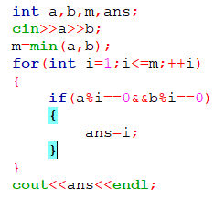
第一种方法 穷举法
就是利用一个for循环，从1到min（a,b)中找最大公约数，代码如下
gcd，求两数的最大公因数，
设求a，b两个数的最大公约数。
01

Slide 4
证明：
设两数为a、b(a>b)，用gcd(a,b)表示a，b的最大公约数，r=a %b为a除以b的余数，k为a除以b的商，即a÷b=k余r。辗转相除法即是要证明gcd(a,b)=gcd(b,r)。
第一步：令c=gcd(a,b)，则设a=mc，b=nc
第二步：根据前提可知r =a-kb=mc-knc=(m-kn)c
第三步：根据第二步结果可知c也是r的因数
第四步：可以断定m-kn与n互质(假设m-kn=xd，n=yd (d>1)，则m=kn+xd=kyd+xd=(ky+x)d，则a=mc=(ky+x)cd，b=nc=ycd，则a与b的一个公约数cd>c，故c非a与b的最大公约数，与前面结论矛盾)，因此c也是b与r的最大公约数。
从而可知gcd(b,r)=c，继而gcd(a,b)=gcd(b,r)。
第二种方法 辗转相除法
即：gcd(a,b)=gcd(b,a%b)
01

Slide 5
举一个例子，比如说求18和12的最大公约数
也就是 a=18, b=12;
那么第一步就是
r1=a%b=18%12=6;
发现r不等于0，也就是两者除不尽
就进行下一步
r2=b%r1=12%6=0;
发现这一步等于0，也就是两者能够除尽，
也就是说r1就是18和12的最大公因数；
18 和12的最大公因数就是6了
第二种方法 辗转相除法
即：gcd(a,b)=gcd(b,a%b)
01

Slide 6
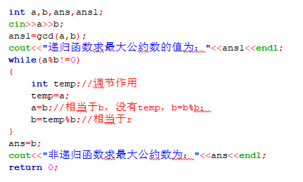
代码实现如下
第二种方法 辗转相除法
即：gcd(a,b)=gcd(b,a%b)
01

Slide 7
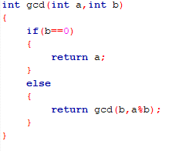
也可以用一个递归函数实现求最大公因数，这样用起来也比较方便
代码如下
第二种方法 辗转相除法
即：gcd(a,b)=gcd(b,a%b)
01

Slide 8
02
快速幂
快速幂顾名思义，就是快速算某个数的多少次幂。其时间复杂度为 O(log₂N)， 与朴素的O(N)相比效率有了极大的提高

Slide 9
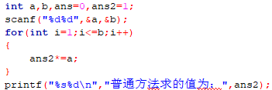
02
快速幂
常规的求一个数的多次方就是一次一次的乘，常规代码如下：
这样写耗费的时间比较长，我们就可以想办法给优化一下。

Slide 10
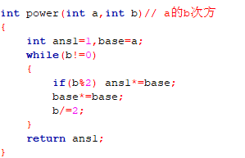
02
快速幂
设求3的7次方，那么7可以写成二进制形式111，那么
3^7=3^(2^0+2^1+2^2)=3^(2^0)*3^(2^1)*3^(2^2); 也就是3的1一次方乘以3的二次方乘以3的四次方。
先给出如下代码再解释
其中要理解base*=base这一步：因为 base*base==base^2，下一步再乘，就是base^2*base^2==base^4，然后同理 base^4*base^4=base^8，由此可以做到base-->base^2-->base^4-->base^8-->base^16-->base^32.......指数正是 2^i ，再看上面的例子就正好解释了

Slide 11
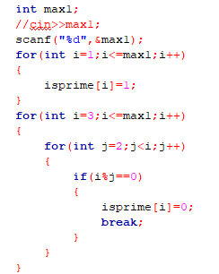
素数筛，从一个区间里面筛选出素数（素数也就是质数）
一开始我们开始可能想到的是两个for循环解决这个问题，比如这样：
求1到max区间内的素数
03
我们必须不畏艰难，勇攀高峰

Slide 12
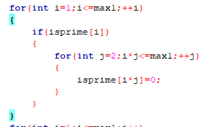
素数筛，从一个区间里面筛选出素数
但是这样如果数据max1过大 耗时就会很多；可以这样想改进，比如2是素数，那么2的倍数的数都不是素数了，就可以吧这些数筛选掉，改进代码如下：
03
我们必须不畏艰难，勇攀高峰

Slide 13
04，一些例题
1.给你两个数N和C，算出1~N（包含N）之间的素数序列，
若素数个数为奇数，则输出素数序列中心的2*C-1个素数。
若素数个数为偶数。则输出素数序列中心的2*C个素数。
输出个数中说若C>素数个数。则输出整个素数序列。

Slide 14
2.C语言都学过了怎么计算两个数的最大公约数，而一段区间[L,R]的GCD即这段区间所有数的最大公约数。现在给你一串长度为n的序列，如果对于序列的任意子区间[L,R]，都有这段区间的gcd>=2，那么这段序列就叫做dada的GCD序列。请你判断一下这个序列是不是GCD序列。
04，一些例题
提示：任何数都能转化成几个质数的乘积，并且这个序列是唯一的。emmm

Slide 15
谢谢各位的赏脸
THANK YOU FOR WATCHING
.

